Slide 1

DS312 – Xử lý ảnh y khoa
UIT-saviors at MEDVQA-GI 2023: Improving Multimodal Learning with Image Enhancement for Gastrointestinal Visual Question Answering

Slide 2
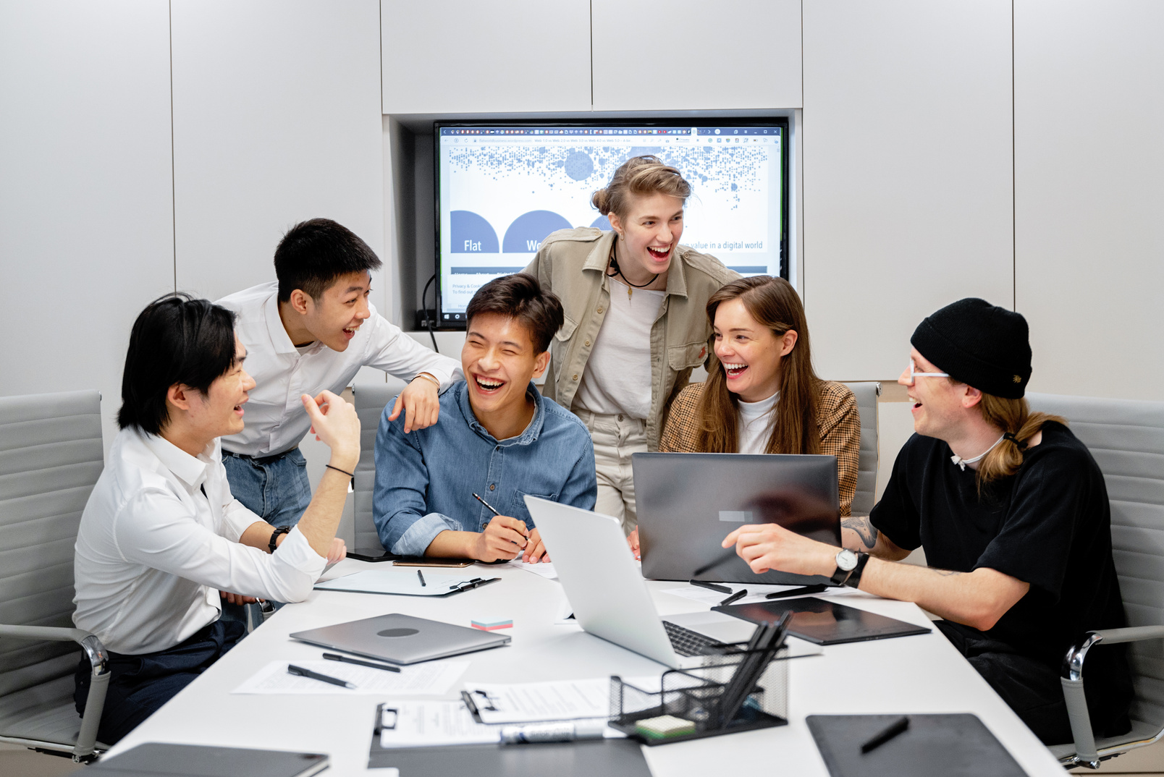
DS312 – Xử lý ảnh y khoa
Thông tin nhóm
21520628 – Trần Hoài Bão
21522274 – Lê Nguyễn Hoàng Lâm
21520055 – Phạm Thanh Lâm

Slide 3
Tóm tắt
Trong những năm gần đây, trí tuệ nhân tạo đã chơi một vai trò quan trọng trong y học và chuẩn đoán bệnh, với một ứng dụng đáng chú ý là MedVQA (Medical Visual Question Answering), cho phép trả lời câu hỏi từ hình ảnh y khoa. Cuộc thi ImageCLEFmed-MEDVQA-GI-2023 tập trung vào lĩnh vực tiêu hóa, đặc biệt là các hình ảnh nội soi dạ dày và ruột kết. Một phương pháp đề xuất kết hợp các mô hình BERT và các mô hình thị giác dựa trên Transformer và CNN để trích xuất đặc trưng từ câu hỏi và hình ảnh. Kết quả cho thấy sự ưu thế của các mô hình thị giác dựa trên Transformer và hiệu quả của việc cải thiện hình ảnh, với phương pháp tốt nhất đạt được độ chính xác và F1-Score cao trên tập thử nghiệm. Kết hợp ưu điểm của BERT+BERiT và cải thiện hình ảnh, đạt tới 87.25% độ chính xác và 91.85% F1-Score trên tập thử nghiệm phát triển (development test set), đồng thời cũng cho kết quả tốt trên tập thử nghiệm riêng với độ chính xác đạt 82.01%.

Slide 4
Nội dung bài báo
Phần I: Giới thiệu
Phần II: Bối cảnh và công việc liên quan
Phần III: Mô tả bào toán và tập dữ liệu
Phần IV: Phương pháp đề xuất
Phần V: Thí nghiệm
Phần VI: Kết quả thí nghiệm
Phần VII: Kết luận và hướng nghiên cứu trong tương lai

Slide 5
PHẦN I : GIỚI THIỆU

Slide 6
Giới thiệu
Vai trò của hệ tiêu hóa: Hệ tiêu hóa, bao gồm các cơ quan như miệng, dạ dày, ruột và hậu môn, là một phần quan trọng trong việc hấp thụ chất dinh dưỡng và loại bỏ chất thải.
Thách thức về bệnh tiêu hóa: Các vấn đề trong hệ tiêu hóa, như viêm ruột hoặc ung thư tiêu hóa, đặt ra những thách thức quan trọng trong lĩnh vực y tế. Các bệnh như ung thư, vẫn là một vấn đề lớn trên toàn cầu, với ung thư đại trực tràng xếp thứ hai về số lượng tử vong liên quan đến ung thư.
Tiến bộ trong nghiên cứu và sàn lọc: Các kỹ thuật sàng lọc và các tiến bộ trong nghiên cứu đã cải thiện tỷ lệ tử vong từ bệnh tiêu hóa, nhưng vẫn còn những thách thức cần giải quyết ví dụ như việc thực hiện kiểm tra dạ dày vẫn quan trọng vì tính hiệu quả của nó trong việc tạo ra hình ảnh thời gian thực

Slide 7
Giới thiệu
Trí tuệ nhân tạo trong diễn giải hình ảnh y tế: Sự phát triển của các kỹ thuật trí tuệ nhân tạo như Trả lời Câu hỏi Hình ảnh (VQA) đang giúp cải thiện độ chính xác trong việc diễn giải hình ảnh y tế, đặc biệt là trong lĩnh vực nội soi tiêu hóa.
Phương pháp đa phương thức trong nghiên cứu: Nghiên cứu đã tập trung vào việc triển khai VQA trong hình ảnh nội soi tiêu hóa, kết hợp cả hình ảnh và câu hỏi văn bản để đạt được kết quả tích cực
Kết quả và tiềm năng: Phương pháp đã đạt được độ chính xác cao trên cả tập thử nghiệm phát triển và tập thử nghiệm riêng, thể hiện tiềm năng trong việc cải thiện hệ thống VQA cho nội soi dạ dày và hình ảnh tiêu hóa.

Slide 8
PHẦN II: Bối cảnh và công việc liên quan

Slide 9
Bối cảnh và công việc liên quan
Phân tích hình ảnh nội soi trực tràng
Phương pháp tiền xử lý cho hình ảnh nội soi trực tràng
Hỏi đáp hình ảnh y khoa

Slide 10
Phân tích hình ảnh nội soi trực tràng
Với sự tiến bộ của công nghệ hiện đại, trí tuệ nhân tạo đã đóng góp đáng kể vào lĩnh vực y tế, đặc biệt là trong quá trình tiến hóa của quá trình kiểm tra nội soi đại trực tràng. Hiện nay, có hai phương pháp tiềm năng được sử dụng, bao gồm:
Hỗ trợ Phát hiện Máy tính (CAD): hệ thống sử dụng các thuật toán xử lý hình ảnh để cải thiện hiệu suất của các thủ tục nội soi, giúp bác sĩ dễ dàng phát hiện các tổn thương ở những vị trí khó nhận biết và giảm nguy cơ chẩn đoán sai.
Học sâu DL: hệ thống dựa trên DL sử dụng một mô hình học sâu được đào tạo trên các tập dữ liệu cụ thể, giúp nâng cao độ chính xác trong việc phát hiện tổn thương so với hệ thống dựa trên CAD.

Slide 11
Phân tích hình ảnh nội soi trực tràng
Tuy nhiên, việc phát triển thuật toán cho phân tích tự động và phát hiện bất thường trong hình ảnh nội soi đòi hỏi các bước tiền xử lý hình ảnh để giải quyết các yếu tố khác nhau, chẳng hạn như điểm sáng phản xạ, xen kẽ hoặc hiện tượng nghệ thuật có ảnh hưởng đến hiệu suất của hệ thống.

Slide 12
PHẦN III: Mô tả bài toán và tập dữ liệu

Slide 13
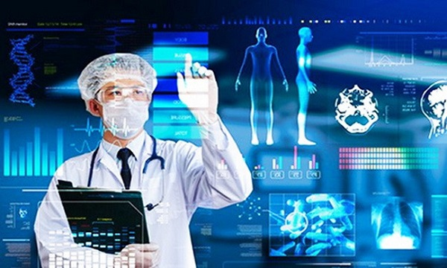
Bài toán
Một trong những ứng dụng phổ biến của trí tuệ nhân tạo hiện nay là phát hiện tổn thương thông qua hình ảnh nội soi.
→ Bài báo tập trung vào xử lí bài toán trả lời câu hỏi trực quan (Visual Question Answering) trên bộ dữ liệu ImageCLEFmed-MEDVQA-GI-2023.
Đầu vào của bài toán là các cặp hình ảnh nội soi và câu hỏi dựa trên nội dung bức ảnh, đầu ra là một câu trả lời tương ứng với mỗi cặp hình ảnh và câu hỏi.

Slide 14
Tập dữ liệu
Tập dữ liệu: ImageCLEFmed-MEDVQA-GI-2023 được dựa trên tập dữ liệu HyperKvasir gồm hơn 100.000 hình ảnh nội soi, kết hợp với các cặp câu hỏi và trả lời về thiết bị chụp, phát hiện và xác định những điểm bất thường, tổn thương như Polyp đại tràng, viêm thực quản và viêm loét đại tràng tương ứng với hình ảnh. Các cặp câu hỏi và trả lời được viết bằng tiếng Anh.

Slide 15
Tập dữ liệu
Tập development và tập test gồm 3949 hình ảnh nội soi từ nhiều cơ quan như đường ruột, dạ dày.
Mỗi hình ảnh ứng với 18 cặp câu hỏi và trả lời. Một câu hỏi có thể gồm nhiều câu trả lời. Câu hỏi có thể không liên quan đến nội dung ảnh.
Hình ảnh có thể bao gồm nhiễu, sáng gương hay bị che khuất một phần do thiết bị chụp, gây ảnh hưởng đến kết quả dự đoán.

Slide 16
PHẦN IV:
Phương pháp đề xuất
Bài báo đề xuất phương pháp cho bài toán trả lời câu hỏi trực quan là sử dụng các mô hình huấn luyện sẵn để trích xuất đặc trưng từ hình ảnh và câu hỏi, rồi kết hợp và đưa vào một mô hình phân loại để đưa ra câu trả lời.
Câu hỏi được đưa vào một mô hình BERT , còn hình ảnh sẽ được thông qua mô hình Image Encoder. Hình ảnh còn được thông qua một số công đoạn tiền xử lí, chỉnh sửa, nâng cao chất lượng trước khi đưa vào mô hình Image Encoder nhằm cải thiện kết quả dự đoán.

Slide 17
Gia tăng chất lượng hình ảnh
Hình ảnh được tiền xử lí với mục đích loại bỏ bớt nhiễu và các vật cản ảnh hưởng đến mô hình, như ánh sáng không đều, những vùng chói sáng, viền đen.

Slide 18
Gia tăng chất lượng hình ảnh
Loại bỏ vùng sáng gương: Bao gồm 2 bước: phát hiện và lấp đầy vùng sáng gương.
Phát hiện vùng sáng gương: dùng phương pháp phân ngưỡng ảnh. Các ảnh được chuyển sang dạng ảnh xám. Những điểm ảnh có độ sáng cao vượt quá ngưỡng sẽ được xem là điểm sáng gương. Một số ảnh có chứa thiết bị có màu sáng hoặc những bộ phận tiếp xúc nhiều với ánh sáng, là những vùng ảnh mang thông tin, không thể loại bỏ. Bài báo đề xuất chỉ loại bỏ những vùng sáng có diện tích viền nhỏ để tránh mất thông tin.

Slide 19
Gia tăng chất lượng hình ảnh
Loại bỏ vùng sáng gương: Bao gồm 2 bước: phát hiện và lấp đầy vùng sáng gương.
Lấp đầy vùng sáng gương: Đầu tiên, thay thế các điểm ảnh trong vùng sáng gương bằng giá trị trung bình của 8 điểm ảnh xung quanh. Sau đó, áp dụng thuật toán Telea để loại bỏ những vùng chói sáng còn lại.

Slide 20
Gia tăng chất lượng hình ảnh
Loại vỏ viền đen: cần loại bỏ viền đen trong các ảnh mà vẫn giữ được hình chữ nhật đen nhằm trả lời câu hỏi “Is there a green/black box artefact?”.
Đầu tiên hình ảnh sẽ được chuyển sang dạng ảnh xám.
Sau đó là phân ngưỡng nghịch đảo và xói mòn ảnh, nhằm tách riêng viền đen cùng hình chữ nhật đen so với vùng giữa ảnh.

Slide 21
Gia tăng chất lượng hình ảnh
Tính toán độ rộng của viền đen bằng khoảng cách của các viền ảnh đến điểm ảnh gần nhất không thuộc viền đen.
Tạo một mặt nạ ảnh cho viền đen có hình chữ nhật khuyết hình tròn ở trong, với trọng tâm hình tròn là trọng tâm phần ảnh không thuộc viền đen.
Lấp đầy viền đen theo mặt nạ ảnh tương tự như lấp đầy vùng sáng gương.

Slide 22
Kiến trúc kết hợp mô hình
Sử dụng mô hình huấn luyện sẵn để trích xuất đặc trưng từ hình ảnh và câu hỏi, rồi kết hợp và đưa vào một mô hình phân loại để đưa ra câu trả lời.

Slide 23
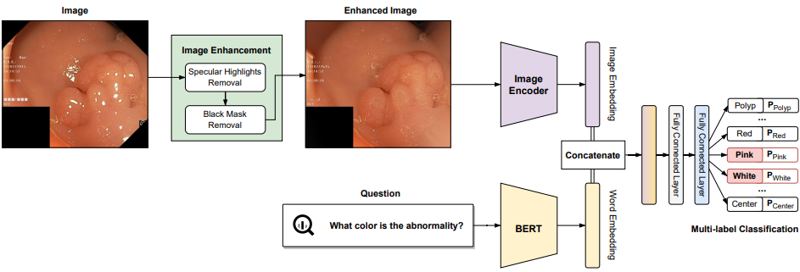
Kiến trúc kết hợp mô hình
Bài báo sử dụng mô hình BERT huấn luyện sẵn để trích xuất đặc trưng từ câu hỏi.
Để trích xuất đặc trưng từ hình ảnh, bài báo thực hiện thí nghiệm với 8 mô hình huấn luyện sẵn là: mô hình CNN Resnet152, Inception-v4, MobileNetV2 và EfficientNet cùng mô hình transformer ViT, DeiT, Swin Transformer và BEiT. Các mô hình tích chập CNN sử dụng ít tài nguyên hơn trong quá trình huấn luyện so với các mô hình Transformer.

Slide 24
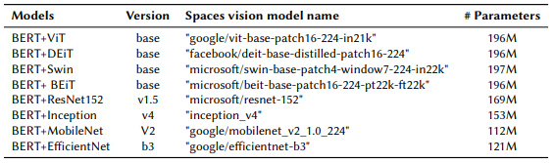
Kiến trúc kết hợp mô hình
Sau khi thu được các vector embedding từ ảnh và câu hỏi, bài báo kết hợp chúng bằng phương pháp nối concatenate. Ma trận embedding kết hợp sẽ được đưa vào 1 tầng kết nối đầy đủ (Fully Connected) với Dropout 0.5 và hàm kích hoạt ReLU, sau đó đưa vào một lớp phân loại nhiều nhãn với mỗi nhãn tương ứng 1 câu trả lời và hàm kích hoạt sigmoid để đưa ra kết quả.

Slide 25
PHẦN V: Thí Nghiệm

Slide 26
Thí nghiệm
Chuẩn bị dữ liệu:
Bộ dữ liệu tác giả sử dụng là tập development của VQA challenge chia làm 3 tập train (1600 ảnh), test (200 ảnh) và validation (200 ảnh). Mỗi ảnh gồm 18 câu hỏi và các câu trả lời. Các hình ảnh được cải thiện, gia tăng chất lượng trước khi đưa vào mô hình.

Slide 27
Thí nghiệm
Cài đặt thí nghiệm:
Mỗi mô hình huấn luyện sẵn đươc lần lượt sử dụng làm image encoder và kết hợp với mô hình BERT.
Tác giả sử dụng các siêu tham số giống nhau trong quá trình huấn luyện để so sánh giữa các mô hình. Mô hình được huấn luyện qua 15 epochs với batch size là 64.
Tác giả dùng optimizer Adam và phương pháp Weight decay đối với learning rate, bắt đầu từ 5e-5 và giảm 6.67% sau mỗi epochs.
Kết quả phân loại câu trả lời được đánh giá bằng các độ đo accuracy, precision, recall và F1-Score.
Thí nghiệm được thực hiện trên nền tảng Kaggle.

Slide 28
PHẦN V: Kết quả thí nghiệm

Slide 29
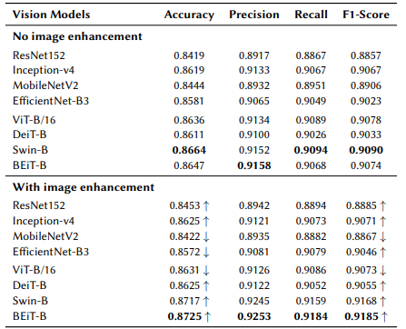
Kết quả thí nghiệm
So sánh kết quả giữa các mô hình image encoder trên tập development test.

Slide 30
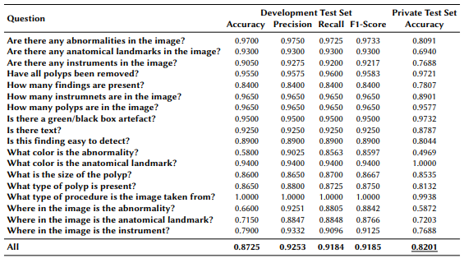
Kết quả thí nghiệm
Kết quả đánh giá của mô hình BERT+BEiT trên tập development test và private test.

Slide 31
Kết quả thí nghiệm
Các mô hình transformer cho kết quả tốt hơn các mô hình CNN.
6 trong 8 mô hình xử lí ảnh cho kết quả cao hơn từ 0.4% đến 1.11% sau khi ảnh được tiền xử lí.
Tác giả nhận xét mô hình kết hợp BERT+BEiT sau khi tiền xử lí ảnh cho kết quả tốt nhất trên tập private test với 14/18 câu hỏi có accuracy đạt trên 80%, accuracy tổng thể đạt 82.01%.
Tác giả nhận thấy mô hình chưa hoạt động tốt với các câu hỏi về màu sắc, vị trí của vùng viêm loét, hay câu hỏi có nhiều phương án trả lời,.

Slide 32
Bằng thử nghiệm, các tác giả kết luận phương pháp tiền xử lí hình ảnh nội soi gồm lấp đầy vùng sáng gương và lấp đầy viền đen giúp tăng hiệu quả của mô hình lên đến 1.11% chỉ số F1.
Mô hình thử nghiệm cho kết quả tốt nhất trên bài toán VQA của tập dữ liệu ImageCLEFmed-MEDVQA-GI-2023 là BERT+BEiT cùng tiền xử lí ảnh. Mô hình vẫn còn hạn chế đối với những câu hỏi về màu, vị trí hay có nhiều phương án.
Hướng nghiên cứu của nhóm tác giả: là tìm giải pháp cải thiện quá trình trích xuất đặc trưng từ hình ảnh và câu hỏi, thử nghiệm bằng mô hình U-net, ResUnet++, thử nghiệm phương pháp tiền xử lí ảnh nội soi khác như interlacing removal (xử lí vùng xen kẽ), uneven lighting removal (xử lí ánh sáng không đồng đều), tăng cường độ chính xác của mô hình. Xây dựng chat bot chuẩn đoán từ hệ thống mô hình trên.
Kết luận và hướng nghiên cứu trong tương lai

Slide 33
DS312 – Xử lý ảnh y khoa
Thank you for your watching

